Slide 1
Finanças: a relevância da gestão fiscal para a avaliação de políticas públicas
Flávia Teixeira – Secretária das Finanças de Fortaleza

Slide 2
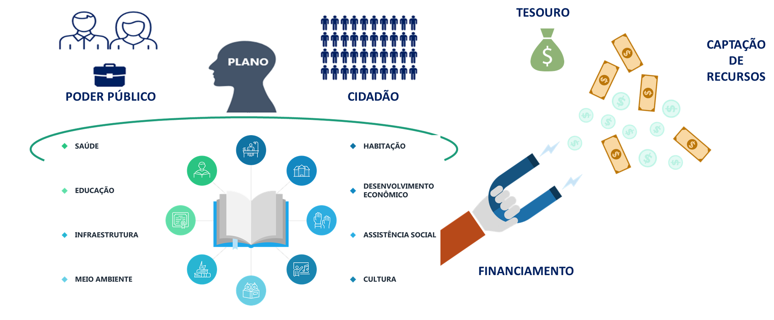
Ciclo da Realização de Políticas Públicas

Slide 3
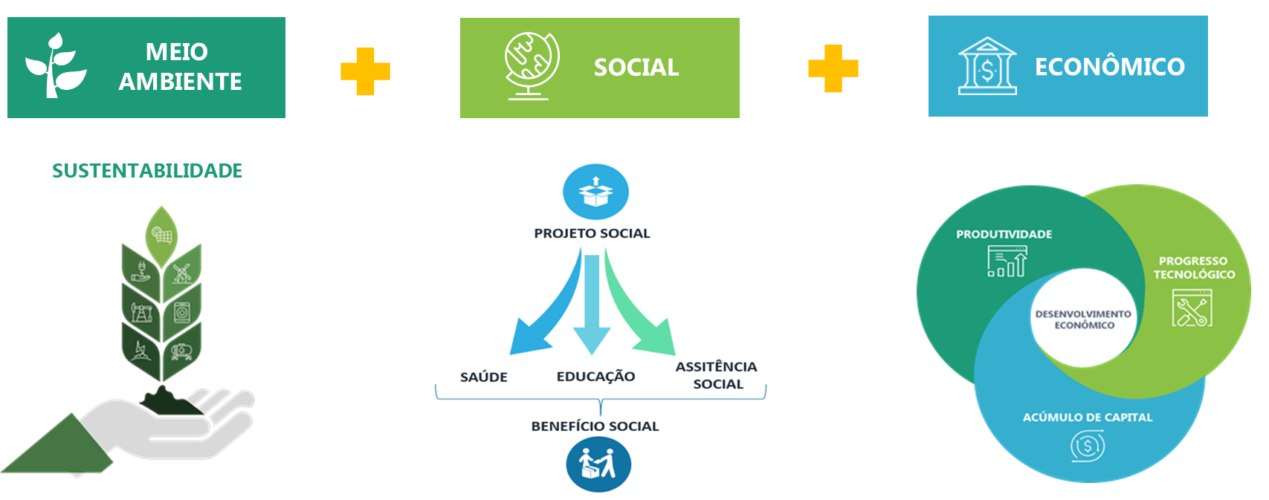
Definição da Boa Política Pública

Slide 4


RECRUSOS PRÓPRIOS
Tesouro Municipal
FONTES ALTERNATIVAS
Portal Sefin - Secretaria Municipal das Finanças (fortaleza.ce.gov.br)
FLUXO DE CAIXA
LOA
JUSTIÇA FISCAL
ISS
ITBI
PPA
IPTU
TAXAS
INSTRUMENTOS URBANÍSTICOS
IRRF
CIP
RECEITA PRÓPRIA
INSTRUMENTOS DE PLANEJAMENTO
PREÇO PÚBLICO

Slide 5
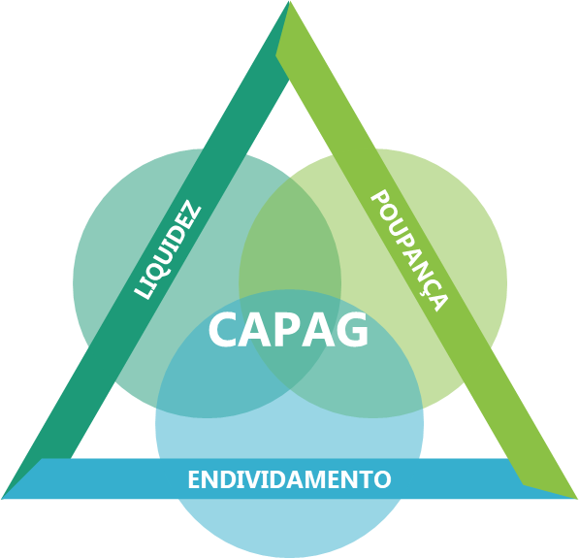
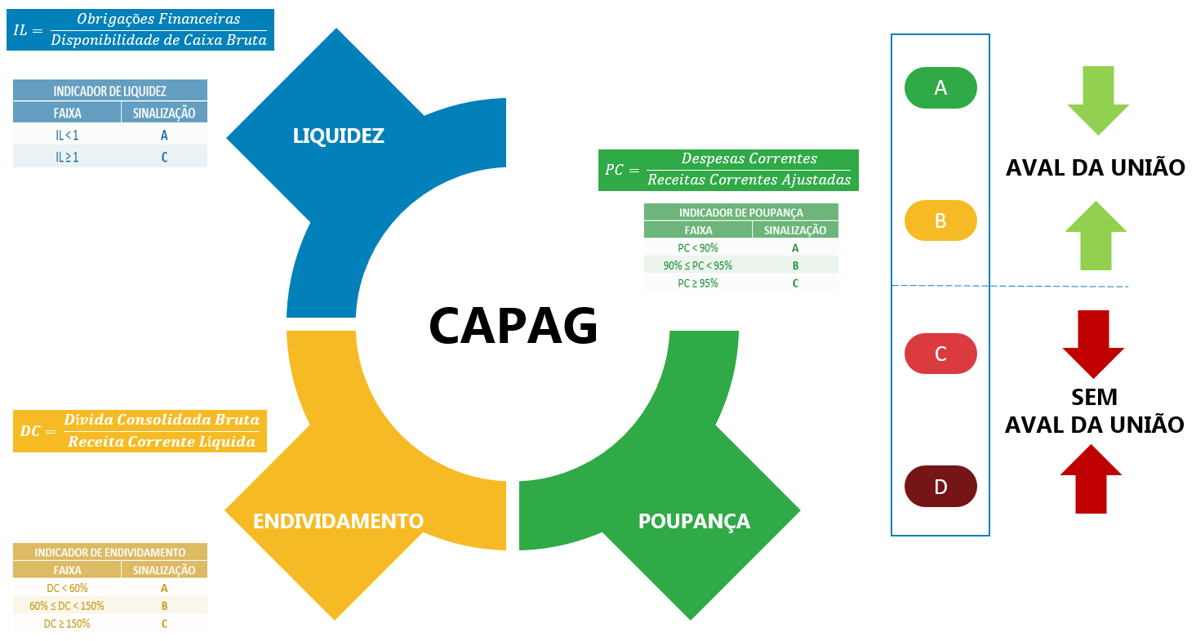



Pré Condições para Captação de Recursos
$$IL= \frac{Obrigações Financeiras}{Disponibilidade de Caixa Bruta}$$
$$PC= \frac{Despesas Correntes}{Receitas Correntes Ajustadas}$$
$$DC= \frac{Dívida Consolidada Bruta}{Receita Corrente Líquida}$$

Slide 6

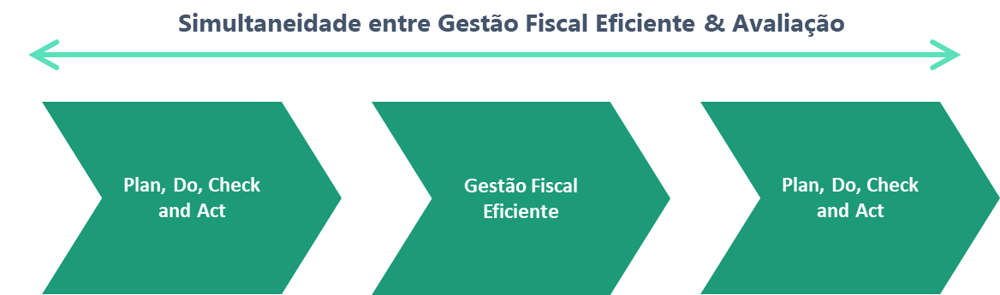
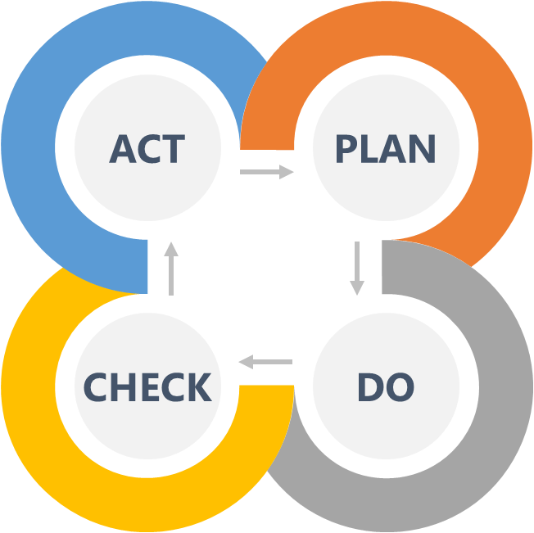
Reflexão
SEFIN - FORTALEZA
PDCA
ASGOV
COPLAN

Slide 7

Gestão Fiscal Eficiente & Avaliação
SEFIN - FORTALEZA
ACT
PLAN
ASGOV
PDCA
COPLAN
Na SEFIN - Fortaleza
CHECK
DO

Slide 8





A Execução na SEFIN
INDICADORES DE METAS E AVALIAÇÃO
OBJETIVOS ESTRATÉGICOS PACTUADOS COM A INSTITUIÇÃO
$UBSÍDIO$ PARA EFETIVAÇÃO DAS POLÍTICAS PÚBLICAS DO MUNICÍPIO DE FORTALEZA
GESTÃO POR RESULTADOS

Slide 9
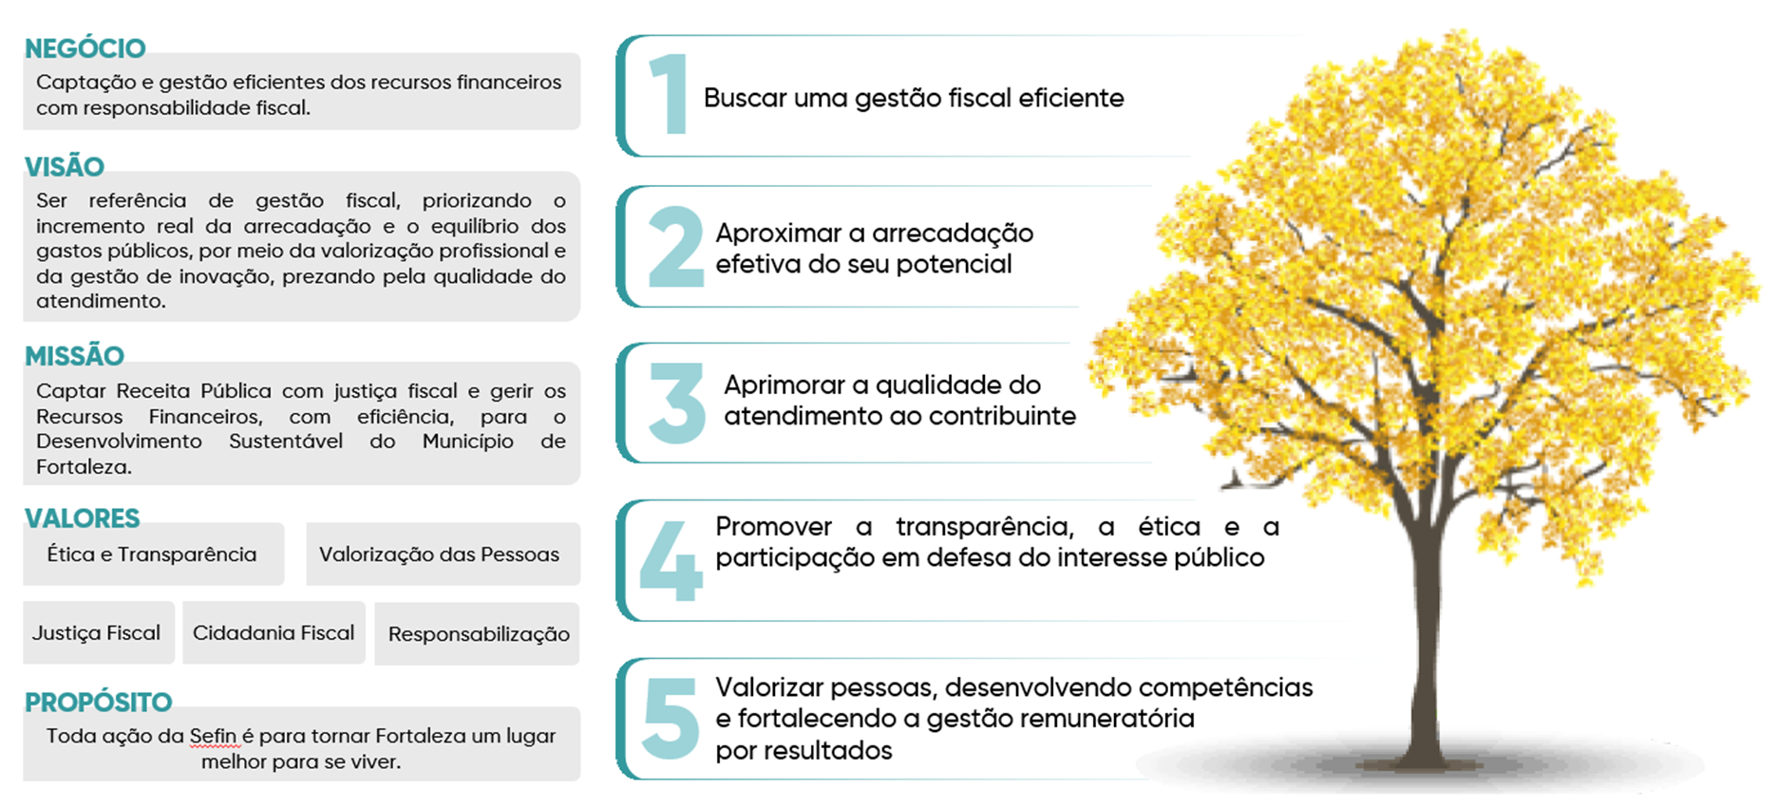
Nosso Mapa Estratégico

Slide 10
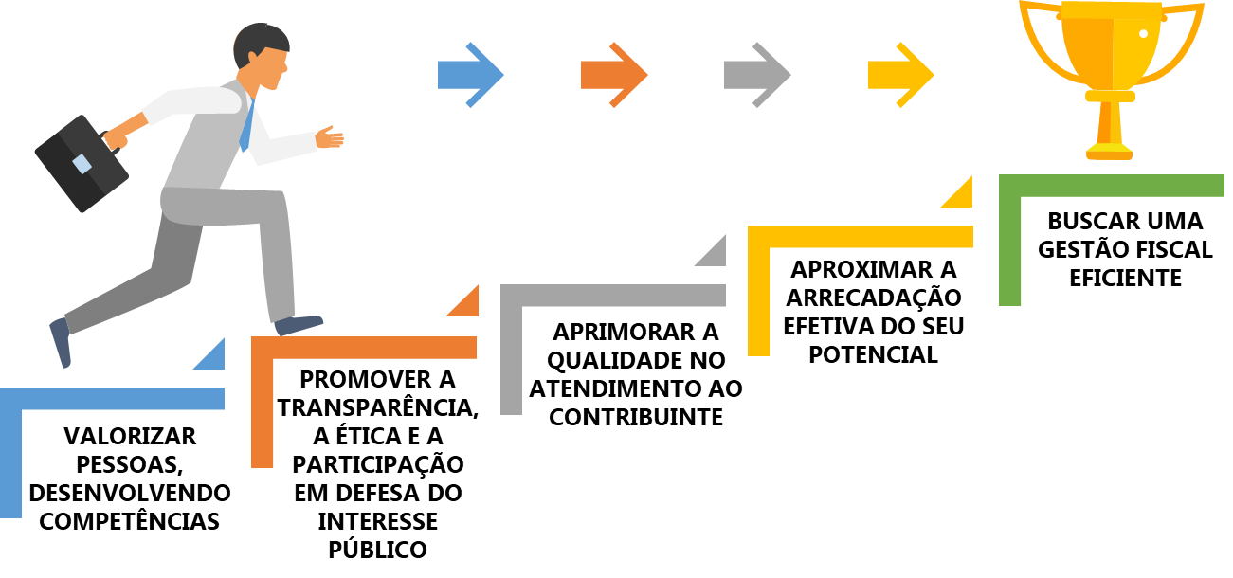
Nossos Objetivos da Gestão por Resultados na SEFIN

Slide 11

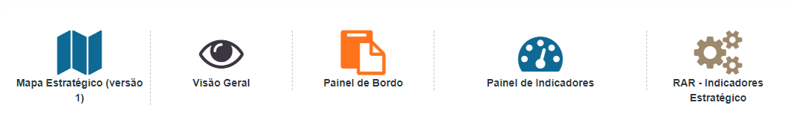
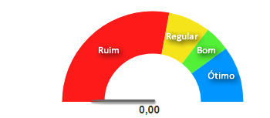
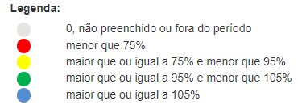
Monitoramento na SEFIN
O Sistema de Gestão da Performance - SIGEP
https://sigep-2022-2025.sefin.fortaleza.ce.gov.br/

Slide 12
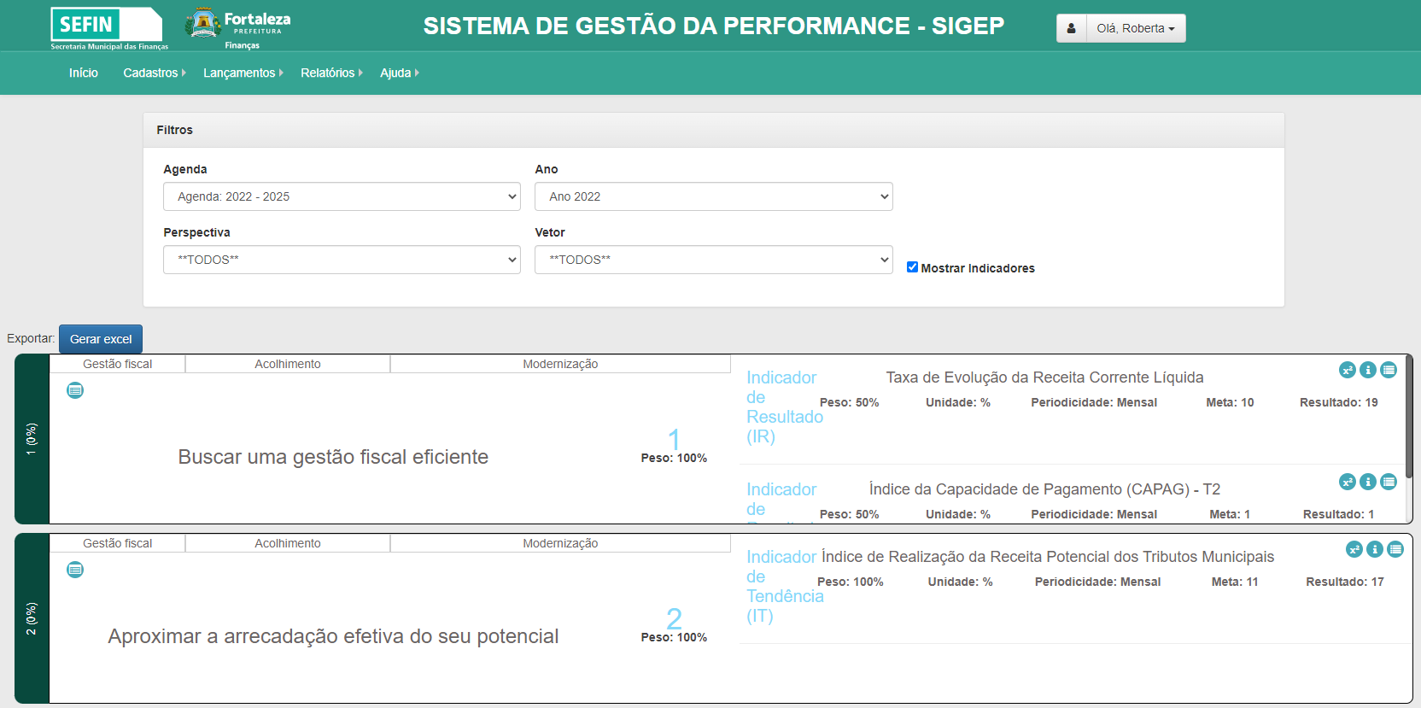

Monitoramento na SEFIN

Slide 13
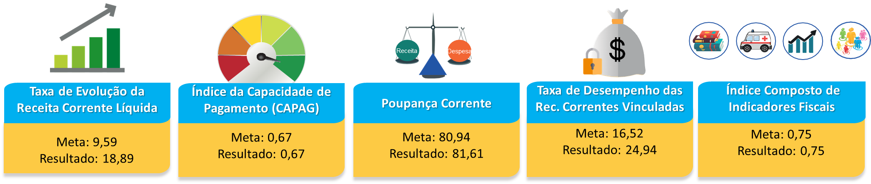
Monitoramento na SEFIN
Resultados Fiscais – Abril/2022

Slide 14
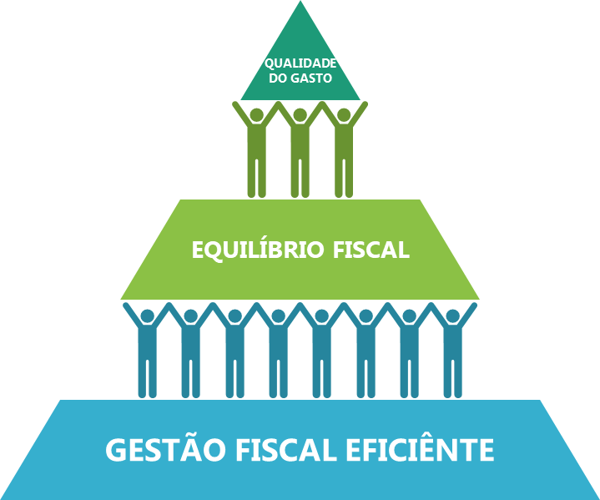
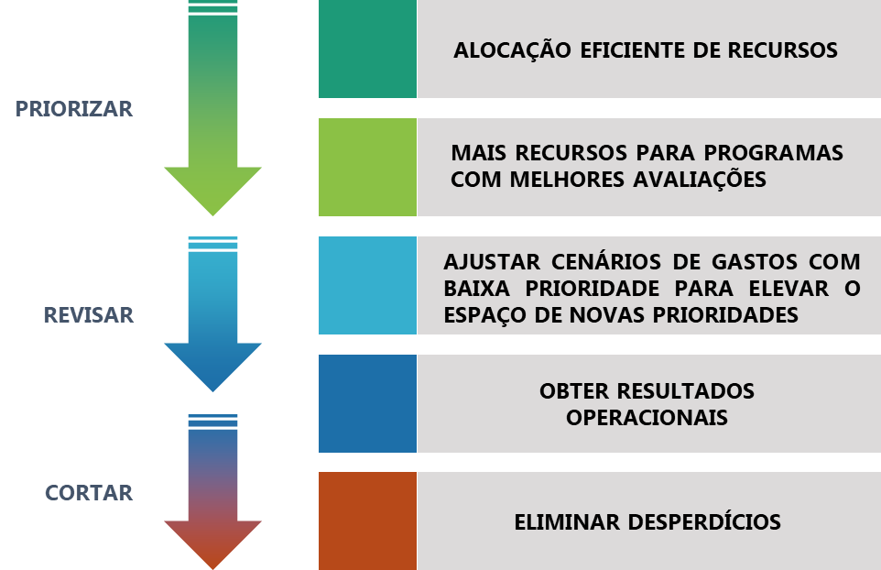
Monitoramento da Qualidade do Gasto
Princípio da Economicidade
Maior eficiência

Slide 15
Obrigada!
“Um dos maiores erros que existem é julgar os programas e as políticas públicas pelas intenções e não pelos resultados.”
Milton Friedman

